Slide 1
সকলকে শুভেচ্ছা

Slide 2
শিক্ষক পরিচিতি
মাহফুজা বেগম
সহকারি শিক্ষক
মফিজ উদ্দিন খান উচ্চ বিদ্যালয়।
চাপুলিয়া,বিওএফ,গাজীপুর সিটি কর্পোরেশন।

Slide 3
পা
ঠ
প
রি
চি
তি
৪র্থ অধ্যায়
৫ম পরিচ্ছেদ
(সমন্বিত মাছ চাষ পদ্ধতি)

Slide 4
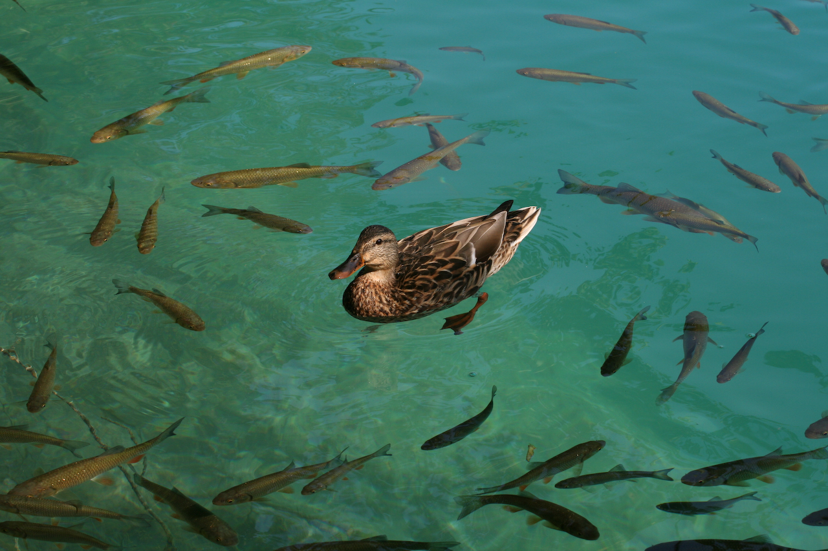
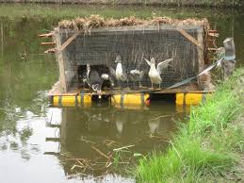
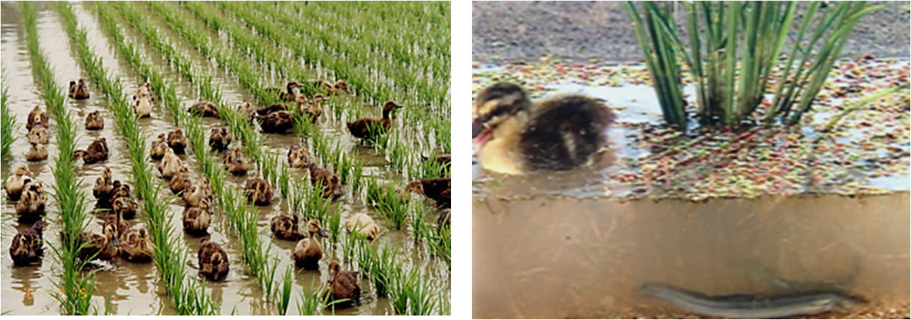

Slide 5
আজকের পাঠ
সমন্বিত চাষ

Slide 6
শিখন ফল
এই পাঠ শেষে শিক্ষার্থীরা…………
@ সমন্বিত চাষের সংজ্ঞা দিতে পারবে।
@ সমন্বিত চাষের সুবিধা ব্যাখ্যা করতে পারবে।
@ সমন্বিত চাষের গুরুত্ব ব্যাখ্যা করতে পারবে।

Slide 7
সমন্বিত চাষের ধারনাঃ ঐতিহ্যগতভাবে বাংলাদেশের গ্রামের প্রায় সব বাড়িতেই হাঁস-মুরগি, গরু-ছাগল পালন করা হয়। আবার সেই সাথে অনেকের বাড়িতে রয়েছে পুকুর যেটি ধোয়া-মোছা, রান্না-বান্না, গোসল ইত্যাদি গৃহস্থালির কাজে ব্যবহৃত হয়। সনাতন পদ্ধতিতে এই সব পুকুরে মাছ ও লালন করা হয়। এসব হাঁস-মুরগি, মাছ পরিবারের চাহিদা মেটাতে ভূমিকা রাখে। পুকুরের উপর ঘর করে যদি হাঁস-মুরগি রাখা যায় তবে এদের জন্য অতিরিক্ত জায়গার দরকার হয় না।

Slide 8
আবার গরুর গোবর ও হাঁস-মুরগির বিষ্ঠা পুকুরে সার হিসেবে ব্যবহার করা হয়। সেই সাথে হাঁস-মুরগির উচ্ছিষ্ট খাদ্য পুকুরে ফেলে দিলে তা মাছের সম্পুরক খাদ্যের যোগান দেয়। অব্যবহৃত পুকুরের পাড়ে ফল-মূল এবং শাকসবজির চাষও করা যায় যেখানে পুকুরের তলার অতিরিক্ত কাদা (পচা জৈব পদার্থসমূহ ) সার হিসাবে ব্যবহার করা যায়। অন্য দিকে শাকসবজির ঝরাপাতা কম্পোস্ট সার হিসাবে পুকুরে ব্যবহার করা যায়।

Slide 9
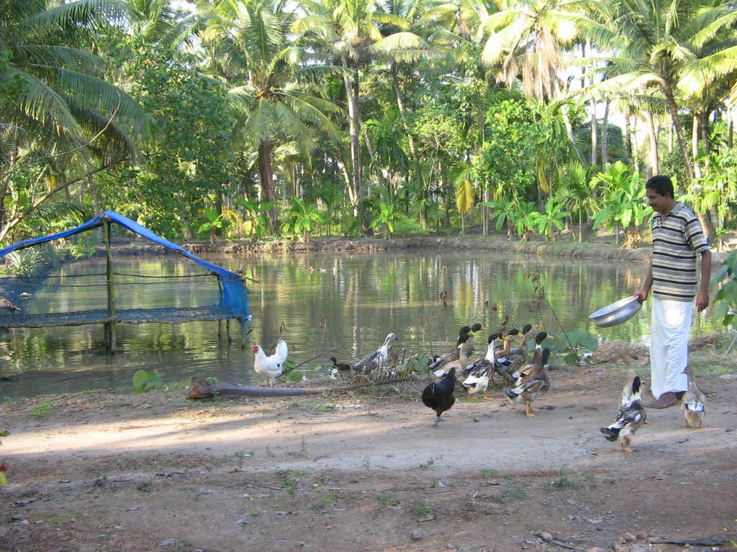
সমন্বিত চাষ কি? একই জমিতে একই সময়ে একাধিক ফসল উৎপাদন করা হয় তাকে সমন্বিত চাষ বলে। যেমন-হাঁস ও মাছ চাষ, ধান ক্ষেতে চিংড়ি চাষ।

Slide 10
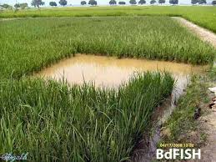
ধানক্ষেতে চিংড়ি চাষ (সমন্বিত চাষ)

Slide 11
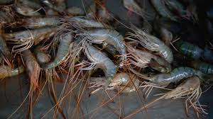
চিংড়ি বিদেশে রপ্তানি করে বৈদেশিক মূদ্রা অর্জন করা হয়।

Slide 12
সমন্বিত চাষের গুরুত্বঃ ১। একই জমিতে একই সময়ে অল্প খরচে একাধিক ফসল পাওয়া যায়। ২। বাড়তি খাদ্য উৎপাদিত হয়। ৩। একই ফসল অপর ফসলের সহায়ক হিসাবে কাজ করে। ৪। পরিবেশের ভারসাম্য বজায় থাকে। ৫। সার ব্যবহারের খরচ কম লাগে। ৬। শ্রমের যথাযথ ব্যবহার নিশ্চত হয় ( একটি ফসলের জন্য যে শ্রম প্রয়োজন, সেই একই শ্রমে একাধিক ফসল উৎপাদিত হয় ) ৭। সম্পদের সর্বোচ্চ ব্যবহার নিশ্চিত হয় ও অপচয় রোধ হয়। ৮। ঝুঁকি কম থাকে অর্থাৎ কোনো কারনে একটি ফসলের উৎপাদন ব্যাহত হলে অন্য ফসল উৎপাদন কার্যক্রমের মাধ্যমে সে ক্ষতি অনেকটা পুষিয়ে নেওয়া যায়।

Slide 13
মাছ ও হাঁস/ মুরগির সমন্বিত চাষের সুবিধাঃ ১. পুকুরের উপর হাঁস / মুরগির ঘর তৈরি করা হয় বলে আলাদা জায়গার প্রয়োজন হয়না। ২. হাঁস / মুরগির বিষ্ঠা সরাসরি পুকুরে পড়ে যা মাছ চাষের জন্য উৎকৃষ্ট জৈব সার, অর্থাৎ এই পদ্ধতিতে পুকুরে বাইরে থেকে কোনো সার দেওয়ার দরকার হয়না। ৩. হাঁস / মুরগির উচ্ছিষ্ট খাদ্য সরাসরি পুকুরে পড়ে যা মাছ খাদ্য হিসাবে গ্রহন করে ফলে মাছের জন্য কোনো আলাদা সম্পূরক খাদ্য দেওয়ার প্রয়োজন হয়না। ৪. হঁস পুকুরের পোকামাকড় ও ব্যাঙ্গাচি খেয়ে পুকুরের পরিবেশ ভালো রাখে। ৫. হাঁস পুকুরের পানিতে সাঁতার কাটে বলে বাতাস থেকে অক্সিজেন পানিতে মেশে, ফলে পানিতে অক্সিজেনের সমস্যা হয়না। ৬. একই জায়গা থেকে মাছ, মাংস, ও ডিম পাওয় যায়, ফলে খাদ্য উৎপাদন ও সম্পদের সর্বোচ্চ ব্যবহার নিশ্চিত হয়।

Slide 14
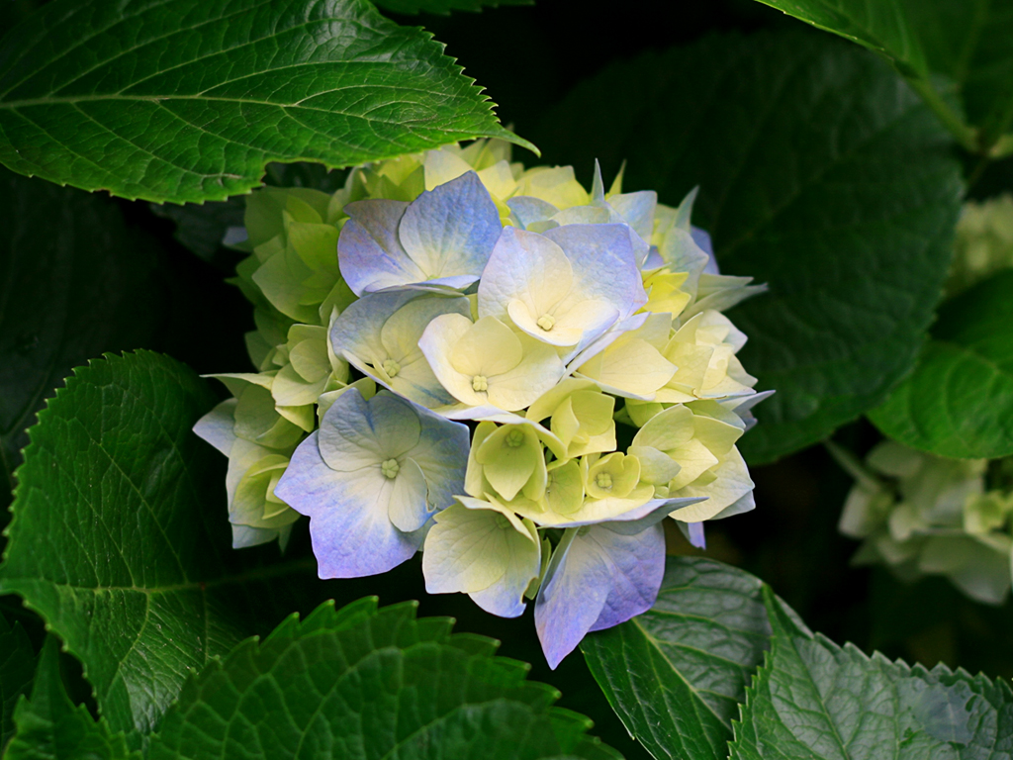
ধন্যবাদ

Slide 15
মূল্যায়ন
১।সমন্বিত চাষে উপযোগি মাছ কোনটি ?
ক) কাতলা খ) মাগুর গ) বোয়াল ঘ) ইলিশ
২।সমন্বিত মাছ চাষ পদ্ধতি কয়টি ?
ক) ২টি খ)৭টি গ) ৪টি ঘ)৫টি
৩। ক্ষত রোগের আশঙ্কা থেকে রক্ষা পাওয়ার জন্য পুকরে কি করা উচিত ?
ক) ঔষধ প্রয়োগ খ) চুন প্রয়োগ গ)পানি পরিবর্তন গ) কোনটিই নয়

Slide 16
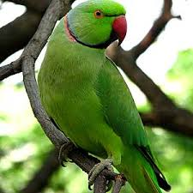
ধন্যবাদ

Slide 17
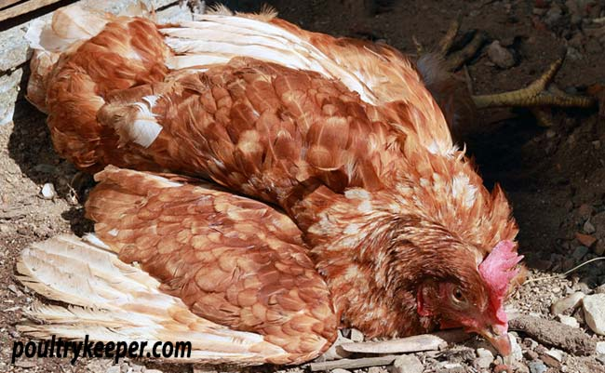
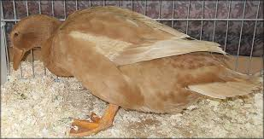
হাঁস-মুরগির রোগ

Slide 18
দলীয় কাজ
১। হাঁসমুরগির রোগ বালাই দমনে করণীয় বিষয়গুলো লিখ।

Slide 19
সমাধান
১।পশু চিকিৎসকের পরামর্শ নিতে হবে।
২।হাঁস মুরগির ঘর শুকনা রাখতে হবে।
৩।নিয়মিত টীকা বা ইনজেকশন দিতে হবে।

Slide 20
একক মূল্যায়ণ
১।সমন্বিত চাষ কি?
২। সমন্বিত চাষের ২টি সুবিধা লিখ।

Slide 21
সমাধান
১।একসাথে হাঁস এবং মাছ অথবা ধান এবং মাছ চাষ কে সমন্বিত চাষ বলে।
২। খরচ কম ,লাভ বেশী ।

Slide 22
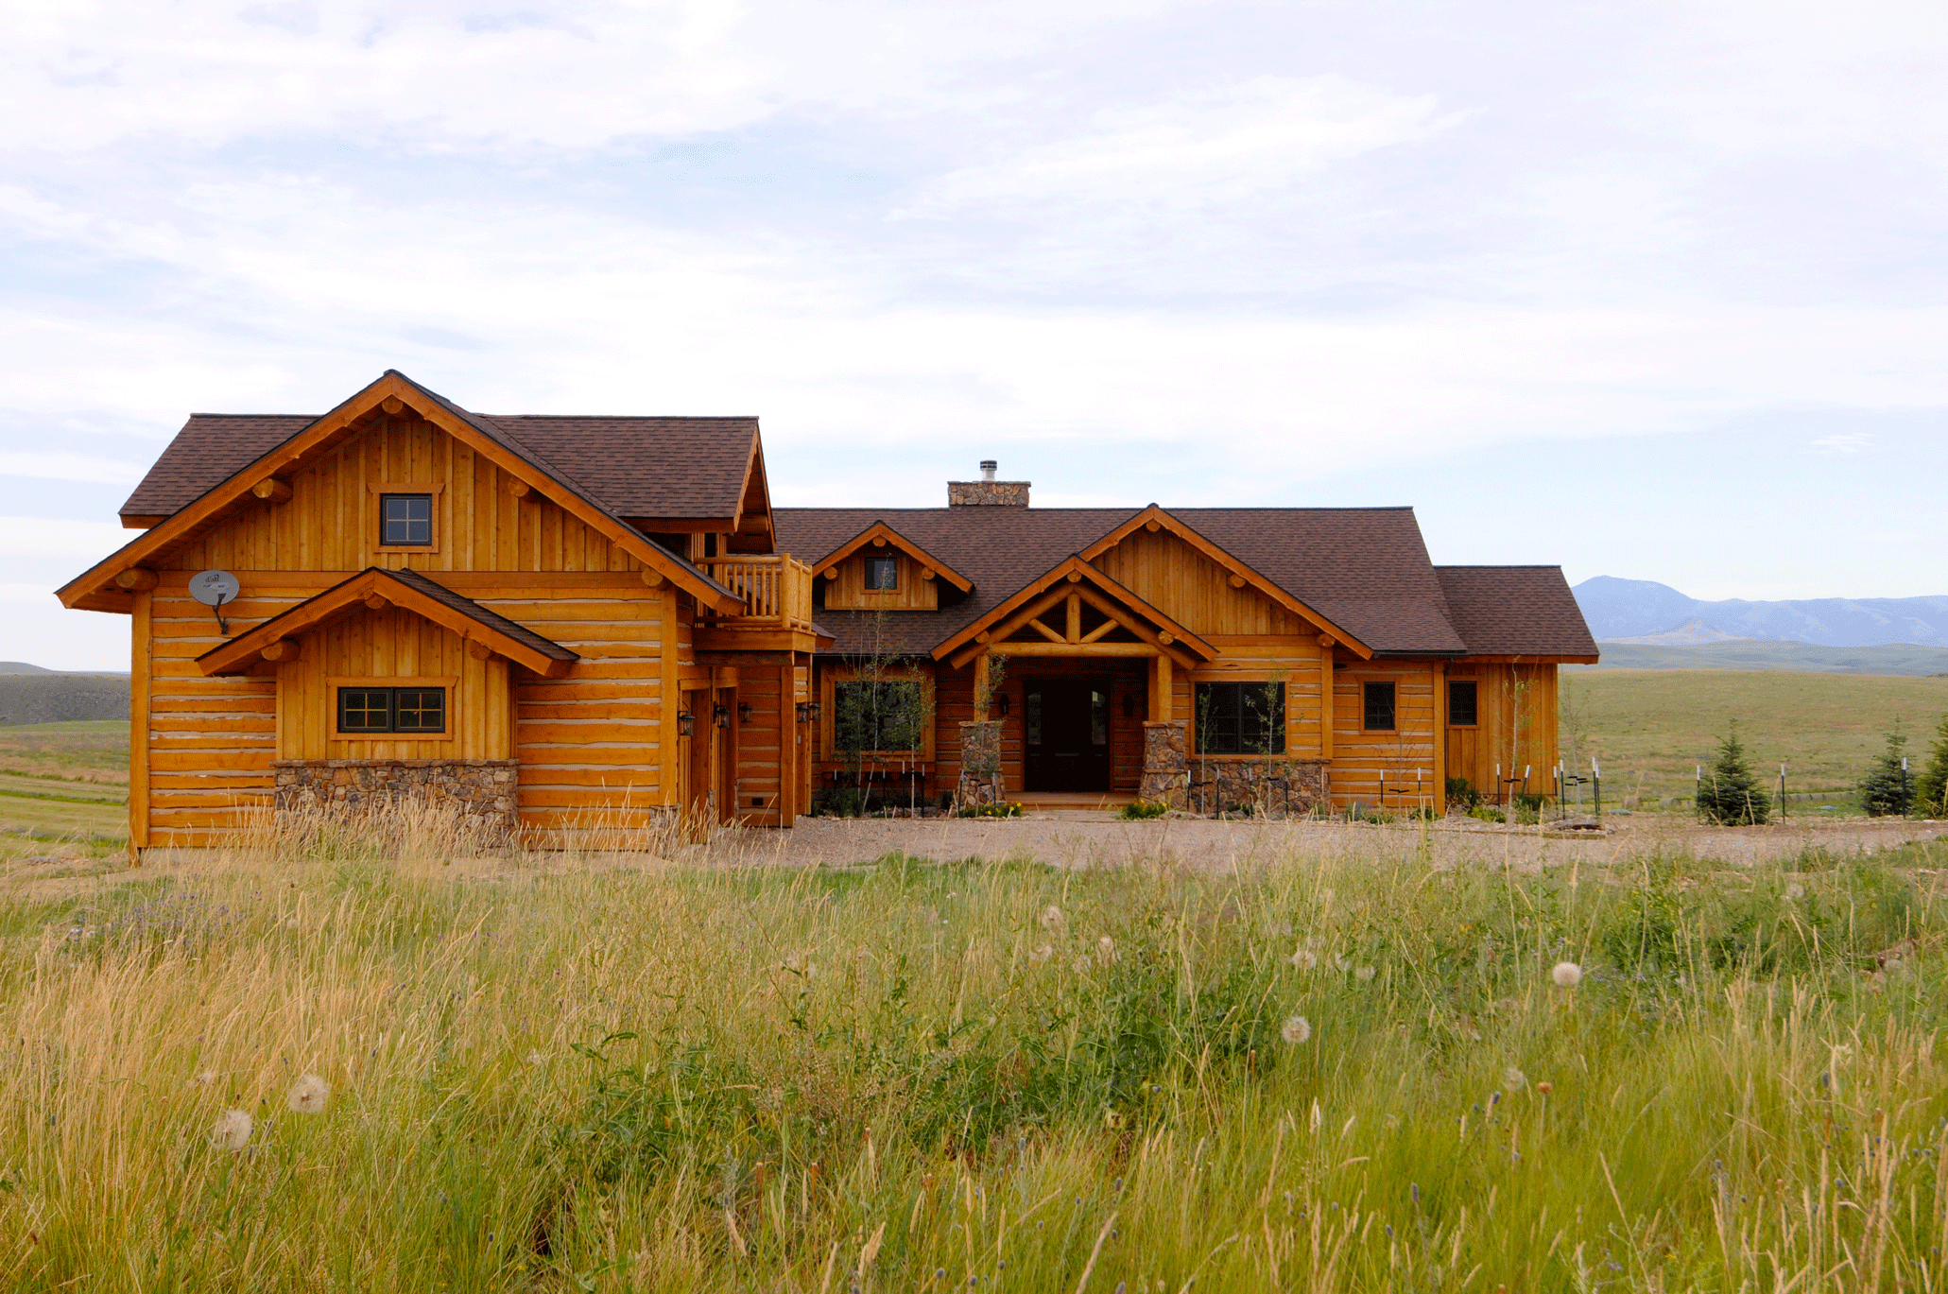
বাড়ীর কাজ
বেকার সমস্যা দুরীকরনে সমন্বিত মাছ চাষের গুরত্ব ব্যাখ্যা কর ।

